Slide 1

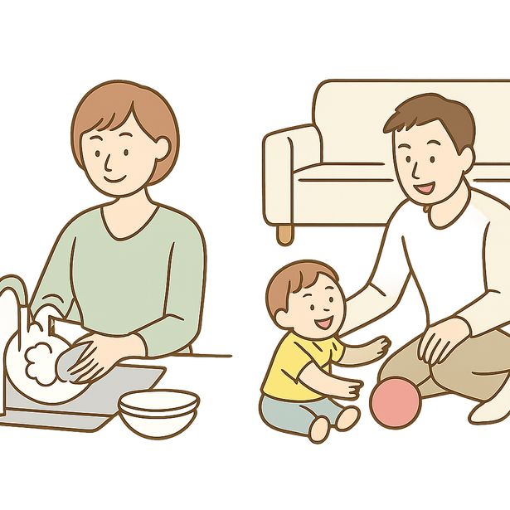
＼ 考えよう！これからの結婚生活！ ／
ライフデザイン
とも家事・とも育て講座
Life Design
Doing Housework and Childcare
千代田町
Notes:
【スライド１：約220文字 約45～55秒】
皆さん、こんにちは。
これから「ライフデザイン とも家事・とも育て講座」をはじめます。
家族が仲良く、笑顔で暮らしていくためには、夫婦の協力と理解がとても大切です。
これからのふたりの生活、そして家族のあり方を話し合うきっかけにしてみませんか。
日々の家事や育児をどうシェアし、どのように支え合うか
一緒に考えることが、これからの結婚生活をより豊かにする第一歩です。

Slide 2
  目次
1.
2.
3.
4.
5.
6.
はじめに
家族が仲良く暮らすために
家事・育児の見える化
育児休業取得率について
育児両立支援制度について
おわりに
Notes:
【スライド２：約35文字 約8～10秒】
この講座は次の内容で進めていきます。

Slide 3

  01
はじめに
この講座の目的
この講座は 新婚世帯の皆さんに
今後の結婚生活や家事・育児の分担について
考えるきっかけになるよう制作しました。
Notes:
【スライド３：約160文字 約30～40秒】
この講座は、新婚世帯の皆さんが、
これからの結婚生活や家事・育児の分担について考えるきっかけとなるように制作しました。
忙しい毎日の中でも、
お互いの想いや希望を話し合う時間を持つことが、
より良い家庭づくりへの大切な一歩になります。

Slide 4

  02
家族が仲良く暮らすために
働き方
夫婦の協力が必須！
自分
らしさ
家族
これからの二人のこと、家族のこと、家事分担のことを
話し合うことから始めましょう。
お互いの価値観や期待することのすり合わせをしましょう。
家事
育児
持ち家
Notes:
【スライド４：約170文字 約35～40秒】
家族が仲良く暮らしていくためには、夫婦の協力が欠かせません。
まずは、これからの二人のこと、家族のこと、そして家事の分担について話し合うことから始めましょう。
お互いの価値観や期待していることを伝え合いながら、
思いやりのある関係を築いていくことが大切です。

Slide 5
  03
家事・育児の見える化
家事・育児はやることがいっぱい！
夫婦の分担を見える化しましょう。できること、苦手なことを話し合いましょう。
見える化することで、感謝の気持ちが芽生えます。
朝 | 夕方 | 不定期
朝食・お弁当を作る | 食材・日用品を買う・しまう | トイレ・排水溝を掃除する
食器を下げる・洗う・しまう | テーブルを拭く | シーツ類を洗濯する
洗濯物を回す・干す | 献立を考える | お金の管理をする
幼稚園・保育園の送迎をする | お風呂を掃除・沸かす | こどもを病院に連れていく
新聞を取る | こどもを寝かしつける | 日用品の在庫管理をする
妻
夫
夫
妻
妻
夫
Notes:
【スライド５：約360文字 約70～85秒】
家事や育児には、実にたくさんの作業があります。
朝は朝食づくりや洗濯、ゴミ出し、幼稚園の送迎。
夕方には買い物や食事の準備、お風呂の掃除、こどもの寝かしつけなど。
さらに不定期にも、掃除や衣替え、家計の管理といったものがあります。
この一覧以外にも様々なものがあると思います。
こうして一覧にしてみると、改めて「こんなに多くのことをしているんだな」と気づく方も多いのではないでしょうか。
夫婦で「得意なこと」「苦手なこと」を話し合いながら、
お互いが無理なく取り組める分担を考えていきましょう。
見える化することで、自然と“感謝の気持ち”も芽生えます。

Slide 6
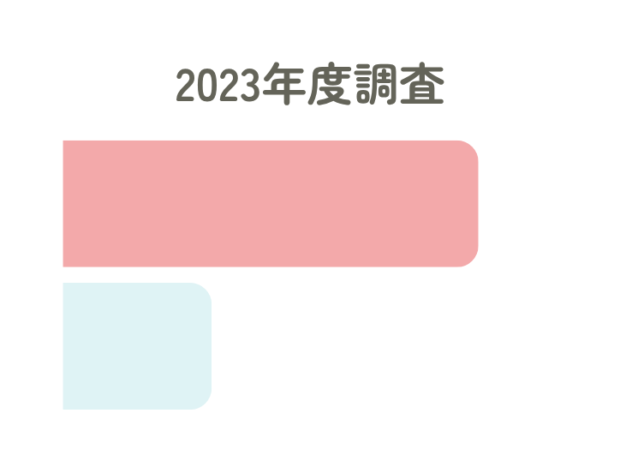
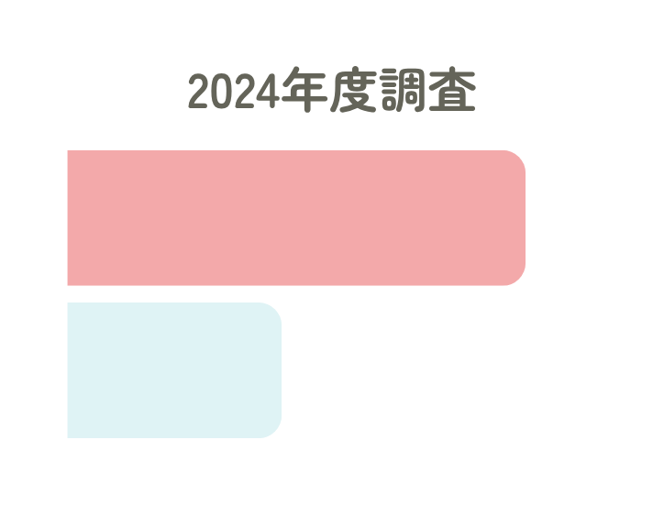



  04
育児休業取得率について
育児休業を取得する方は年々増えており、
特に男性の取得率は、制度の改正や社会の意識の変化を背景に着実に高まっています。
男女別育休取得率
84.1
86.6
%
%
女性
女性
30.1
40.5
%
%
男性
男性
参考：厚生労働省「令和6年度雇用均等基本調査」（2025年7月）
Notes:
【スライド６：約310文字 約60～70秒】
育児休業を取得する人は、年々増え続けています。
中でも注目すべきは、男性の取得率の上昇です。
グラフをご覧ください。
2023年度の調査では、男性の育休取得率はおよそ30％でしたが、
2024年度には40％を超えました。
一方で、女性は86％以上と高い水準を維持しています。
制度の改正や社会の意識の変化により、
男女ともに「育児に関わることが当たり前」という考え方が広がっています。
育休の取得は、家族の絆を深め、より良い子育て環境をつくる大切なきっかけです。

Slide 7
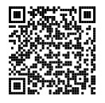
  05
育児両立支援制度について
厚生労働省
育児休業制度特設サイト
育児をしながら働き続けるために「育児両立支援制度」を活用しましょう。
詳細は「厚生労働省 育児休業制度特設サイト」をご覧ください。
休業・休暇の取得
勤務時間の措置
育児休業
原則1歳未満のこどものために
短時間勤務等
短時間勤務・時差出勤などの
制度づくり
産後パパ育休
パパのための特別な育児休業
所定外労働の制限
残業のない働き方
子の看護等休暇
こどもの入学式にも取得可
深夜業の制限
午後10時から午前5時の
深夜勤務のない働き方
Notes:
【スライド７：約310文字 約60～70秒】
子育てをしながら安心して働き続けるためには、
「育児両立支援制度」を上手に活用することが大切です。
たとえば、育児休業や産後パパ育休、
子の看護休暇などの休業・休暇の取得が可能です。
また、短時間勤務や時差出勤、
残業や深夜勤務の制限といった勤務時間の措置も整備されています。
こうした制度を活用することで、
育児と仕事の両立がよりスムーズになります。
制度の詳細については、
スライド右のQRコードから「厚生労働省 育児休業制度特設サイト」をご覧ください。

Slide 8
  06
おわりに
ご覧いただきありがとうございました！
今日の第一歩として、これからのお二人のこと、家事分担のことを
話し合ってみてください。
この講座が、お二人で「協力し、支えあえる関係」をつくるきっかけとなれば幸いです。
Notes:
【スライド８：約210文字 約40～50秒】
ご覧いただき、ありがとうございました。
これからの結婚生活をより良いものにしていくために、
まずは、今日の第一歩として
「ふたりのこれから」や「家事の分担」について
話し合ってみてください。
お互いの気持ちを伝え合うことで、
より深い理解や信頼が生まれます。
この動画が、これからの二人の暮らしを考える
きっかけになれば幸いです。
全体文字数：約1,775文字
想定総時間：約5分～6分15秒前後

